Slide 1
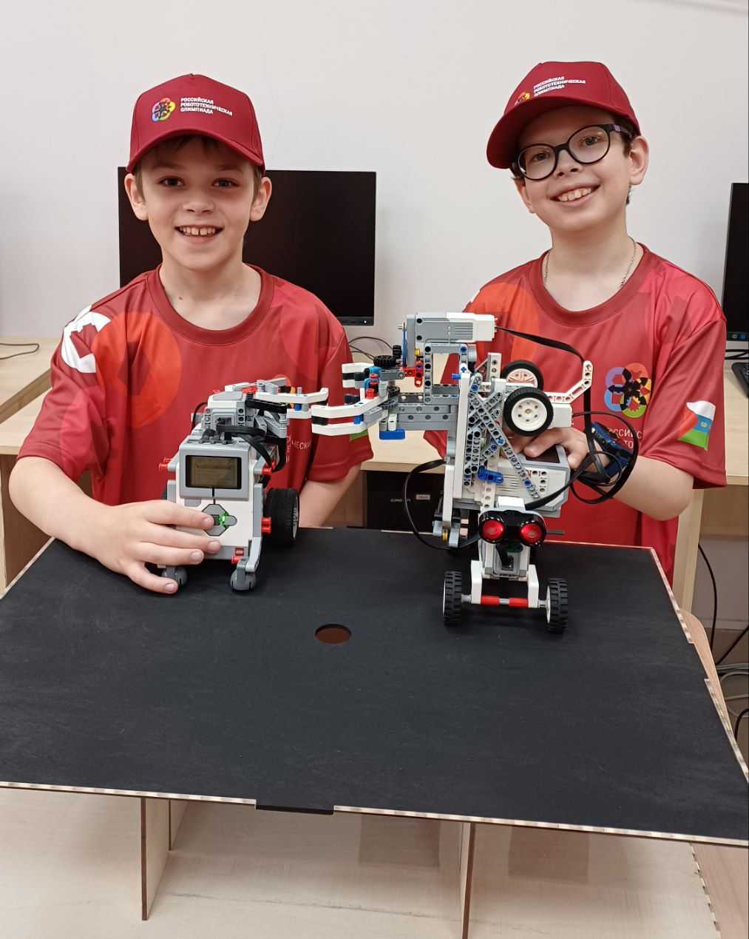
Автономный комплекс для спуско-подъёмных операций
ГАПОУ ТО "Колледж цифровых и педагогических технологий", клуб RoboCraft, г. Тюмень
Руководитель команды:
Полиенко Дарья Вячеславовна
Нестеров Гордей
Тютченко Роман

Slide 2
Цель проекта: Создание «Автономного комплекса для спуско-подъёмных операций» на базе конструктора Lego Mindstorms EV3
Задачи проекта:
Изучить актуальные проблемы, связанные с добычей нефти на данный момент
Определить главную проблему опасности спуско-подъёмных операций
Сконструировать и запрограммировать Автономный комплекс для спуско-подъёмных операций

Slide 3
Мы изучили несколько проблем
Добыча большего количества «чёрного золота»
Трудоемкая работа по капитальному ремонту скважин
Опасности спуско-подъёмных операций

Slide 4
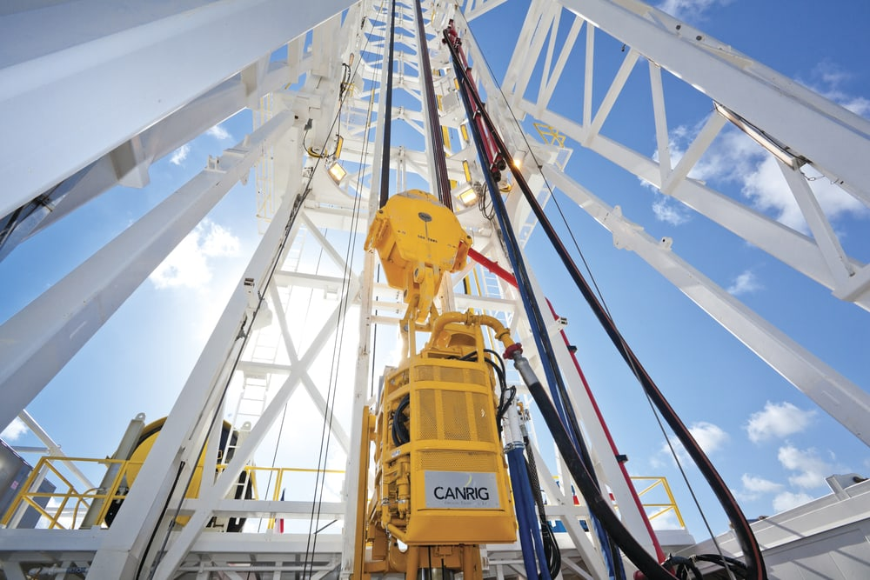
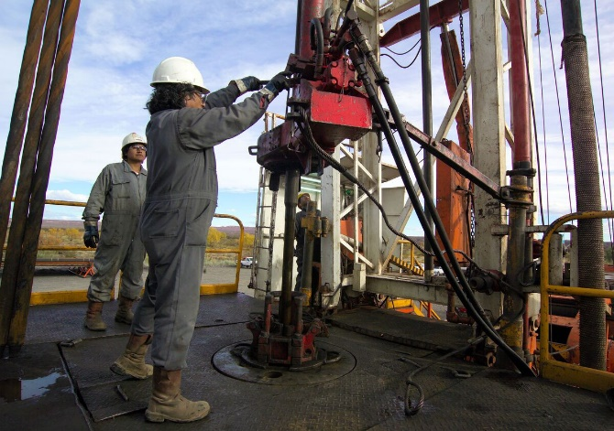
И выбрали главную
Опасности спуско-подъёмных операций

Slide 5
«Автономный комплекс для спуско-подъёмных операций»

Slide 6
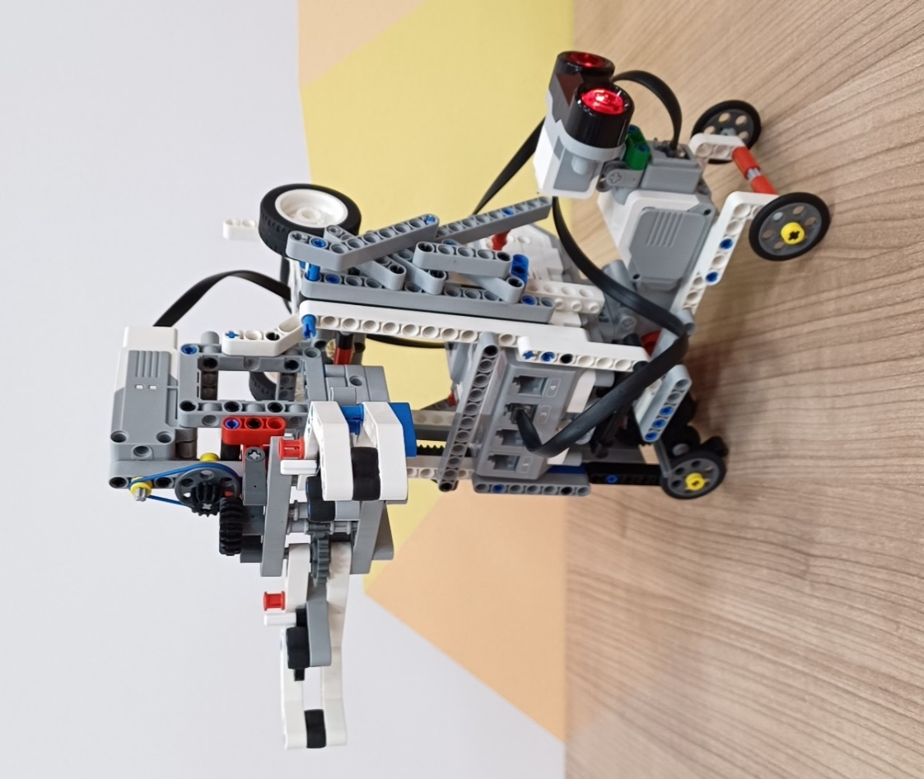
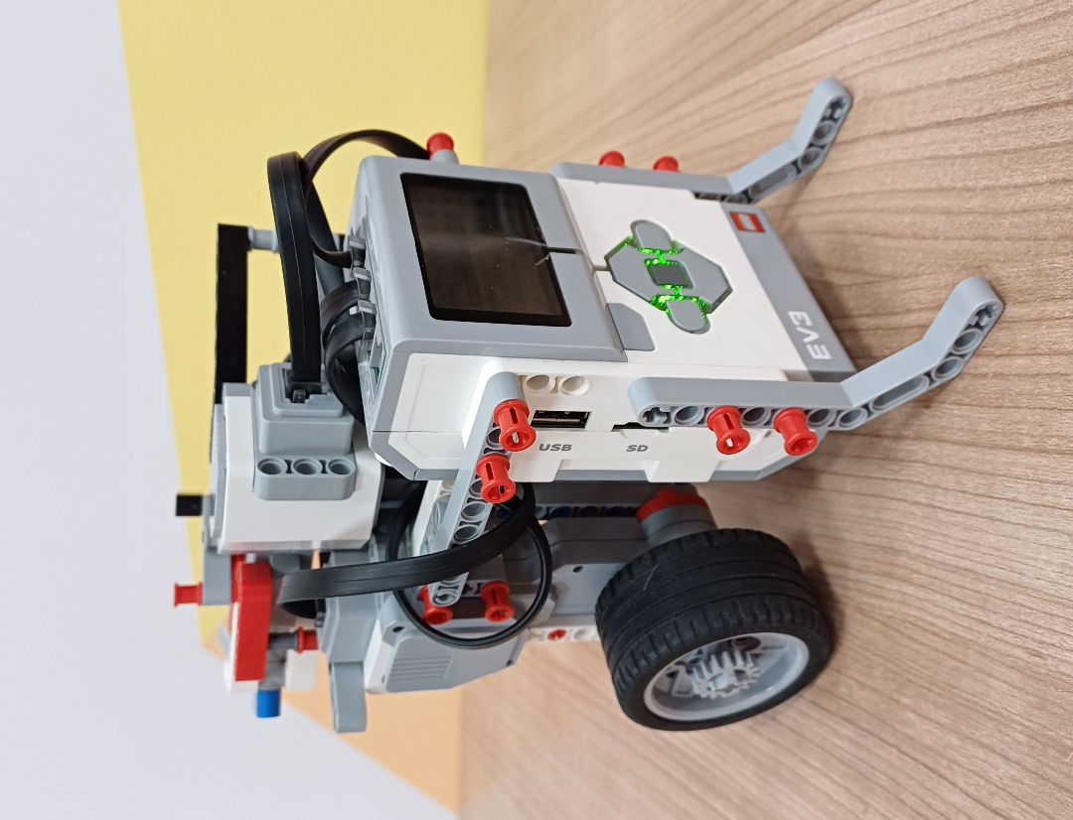
Наш проект

Slide 7
Наша программа

Slide 8
Наша программа

Slide 9
Выводы
Изучили актуальные проблемы, связанные с добычей нефти
Определили главную проблему опасности спуско-подъёмных операций
Сконструировали и запрограммировали Автономный комплекс для спуско-подъёмных операций

Slide 10
Автономный комплекс для спуско-подъёмных операций
ГАПОУ ТО "Колледж цифровых и педагогических технологий", клуб RoboCraft, г. Тюмень
Руководитель команды:
Полиенко Дарья Вячеславовна
Нестеров Гордей
Тютченко Роман

Slide 11
Спасибо за внимание!

